Slide 1
БУК «Тюкалинская ЦБС»
Центральная детская библиотека
Веселая школа
детских
писателей

Slide 2
ДРУЗЬЯ!
Добро пожаловать в
«ВЕСЕЛУЮ ШКОЛУ ДЕТСКИХ ПИСАТЕЛЕЙ»
Никольская библиотека-филиал предлагает Вам познакомиться с
творчеством Носова Николая николаевича
Этот писатель по праву заслужил называться
одним из лучших детских писателей, так как
оставил свое великое творческое наследие в виде известных детских произведений, которые
еще долго будут читать и перечитывать
не одно поколение юных читателей.
Итак приятного знакомства!

Slide 3
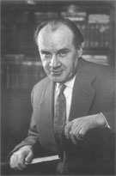
Носов
Николай Николаевич
(1908-1976)

Slide 4
Родился Николай Николаевич Носов в Киеве в 1908 году в семье актера. В годы учебы он увлекался музыкой, шахматами, электротехникой.
Н.Носов не сразу стал писателем, он сменил множество профессий. Первые рассказы сочинял для своего сына. И первый рассказ “Затейники” был опубликован в журнале “Мурзилка” в 1938 году.
Носов писал для детей и о детях. В своих рассказах очень просто, доступно сообщает, что-нибудь интересное и полезное, легко с юмором рассказывает о человеческих достоинствах и недостатках.
Он был сценаристом, работал режиссером, поставил немало мультфильмов, которые мы все полюбили.

Slide 5
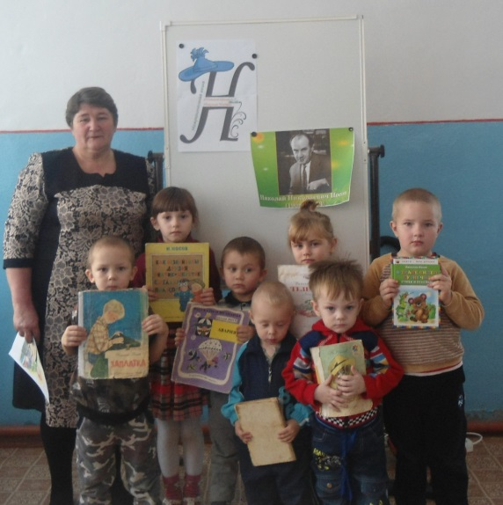
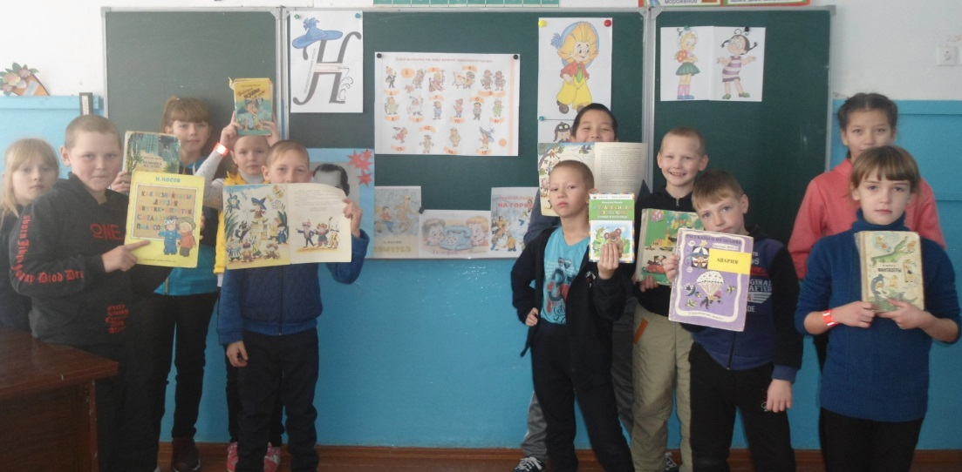
Читатели нашей библиотеки любят произведения Николая Носова. Мероприятия проводятся и в рамках Акции и к юбилею писателя. В рамках IV межрегиональной Акции по продвижению чтения «Читаем книги Николая Носова для маленьких читателей из детского сада было проведено громкое чтение рассказа «Живая шляпа». А для ребят 3-4 кл. викторина по книге «Приключения Незнайки и его друзей» и другим рассказам писателя. Ребята с удовольствием отвечали на вопросы викторины и с интересом вспоминали содержание рассказов «Огурцы», «Мишкина каша» и др.

Slide 6
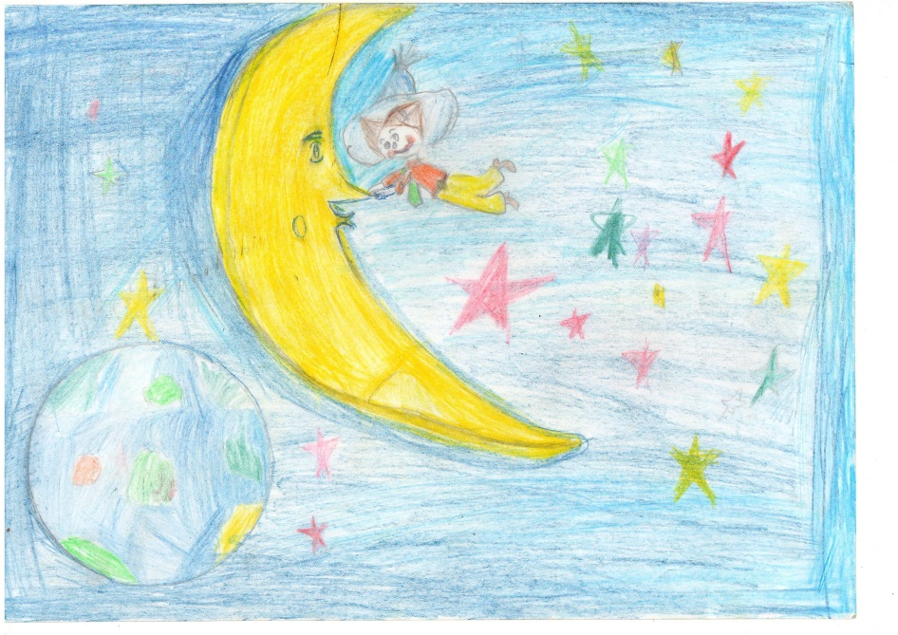
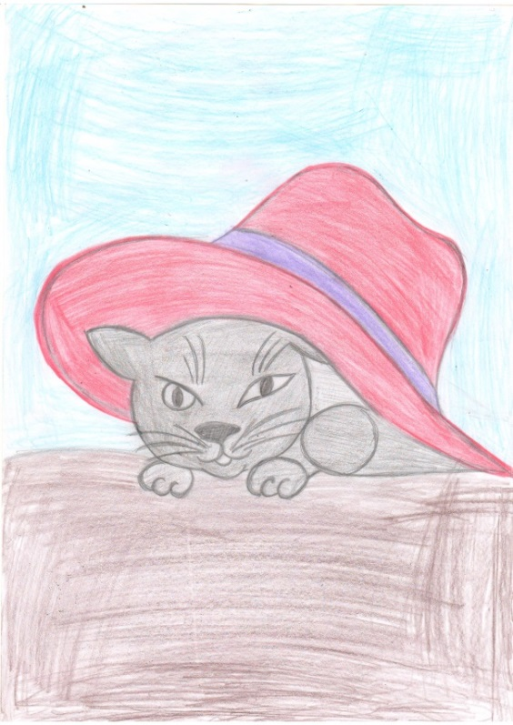
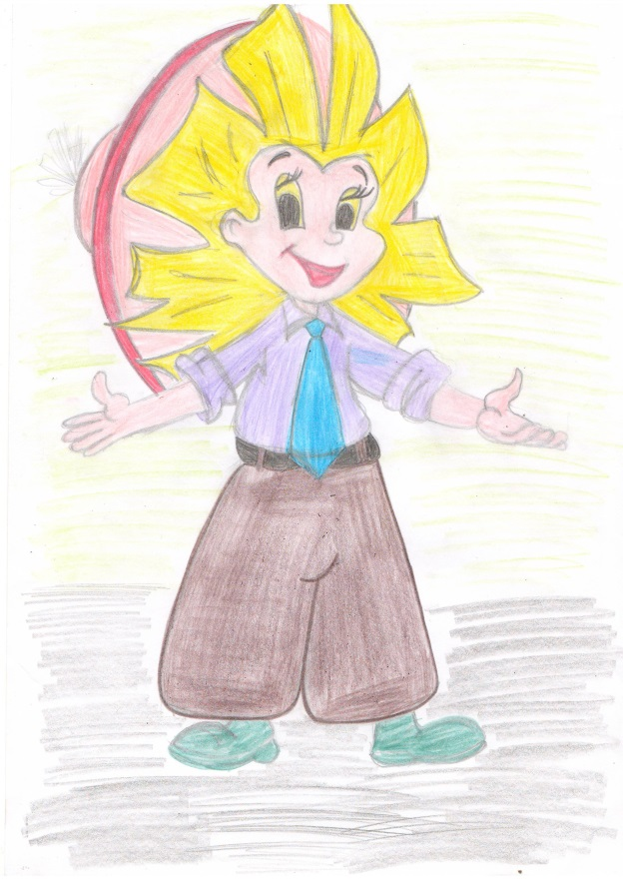
«Незнайка на Луне»
Кармишина Таня
«Живая шляпа»
Ковлягина Оля
«Незнайка»
Жанолинов Эльдар

Slide 7
Отзыв на рассказ Ковлягиной Оли, ученицы 1 класса.
Я прочитала рассказ Николая Носова «Живая шляпа».
Очень интересный и смешной рассказ. Мне очень понравилось читать о приключении Володи и Вадика. Как было смешно, когда они кидались в живую шляпу, чем попало, как испугались. Я очень смеялась. Т
еперь эта книга будет одной из любимых, прочитанных мной. Я ещё буду читать книги этого писателя. Они наверно тоже интересные.

Slide 8
Вопросы и задания по рассказам писателя:
1. Почему Виталик спрятал кота от мамы в рассказе «Аквариум»?
2. Как называется детская игра и один из рассказов писателя?
3. Кто напугал мальчиков рассказе «Тук-тук»?
4. Благодаря чему Мишка и Коля на своём огороде вырастили самый большой урожай?
5. Как мальчики в поезде потеряли свою собаку?
6. В рассказе «Фантазёры» ребята сочиняют небылицы.
Ребята, придумайте и вы своё необычную историю.
7.Можно как герои рассказов Н. Носова пришить заплатку к штанам, сделать огородное пугало, попасть картошкой в цель….

Slide 9
Ответы на вопросы:
1. Потому что мама думала, что кот съел рыбу из аквариума, и хотела наказать.
2. Прятки
3. Ворона
4. Благодаря пугалу. Оно стояло на огороде всё лето и отпугивало ворон.
5. Пассажиры перепутали чемоданы.

Slide 10
Наименование библиотеки | Никольская библиотека-филиал №19
Руководитель библиотеки | Дерябина Н. А.
Адрес библиотеки | 646 305 Омская обл. Тюкалинский р-он с. Никольское, ул. Молодёжная № 15.
Электронный адрес библиотеки (E-mail) | nikolsk.lib@mail.ru
Адрес сайта библиотеки | http://nikolsk.tukalinsklib.ru/

